Slide 1
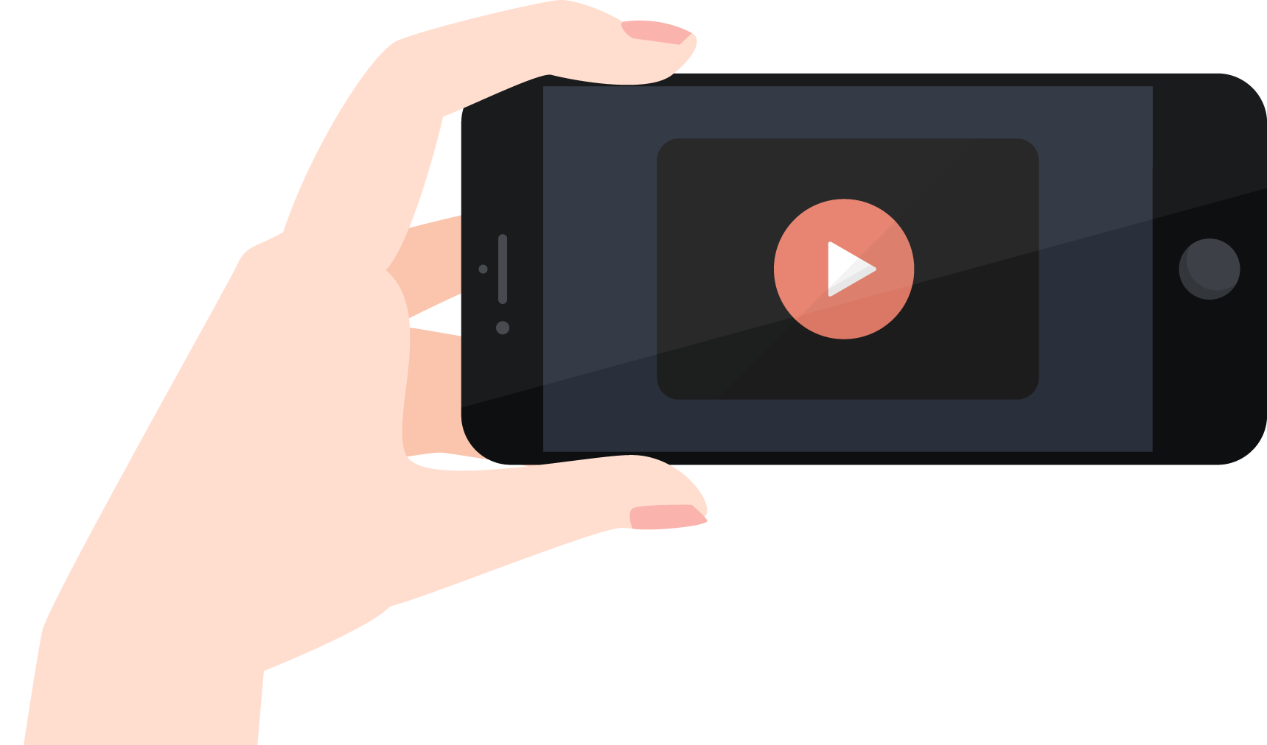
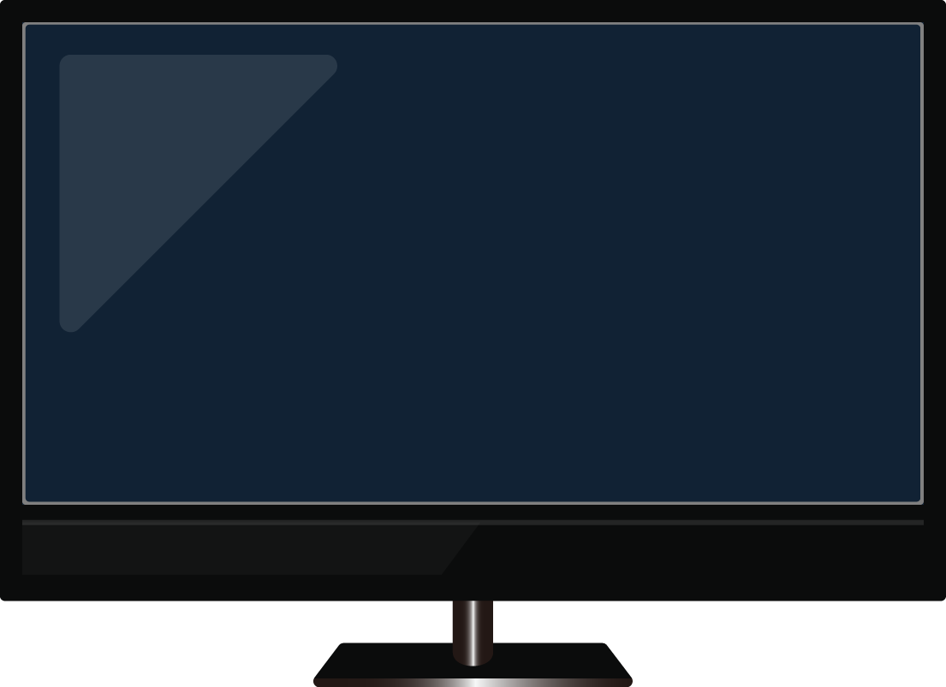
你屬於哪一種？線上平台＆第四台
空き時間にサッと観る
自宅でリラックスして観る
手元のスマホ
自宅の画面
移動中や空き時間に観られる
持ち運びが簡単
画面の拡大と縮小が自由
大画面でゆっくり観られる
ジャケットや解説が楽しい
インターネット接続が不要
配信サービス
レンタルサービス

